Slide 1

진척 보고
TEAM-NAME:타조
팀명 | 타조
팀장 | 16100483 송재근
팀원 | 17100244 이성준
 | 17101531 박명현
 | 17101673 김다영
담당교수 | 유용환 교수님
발표일 | 2022.05.12

Slide 2
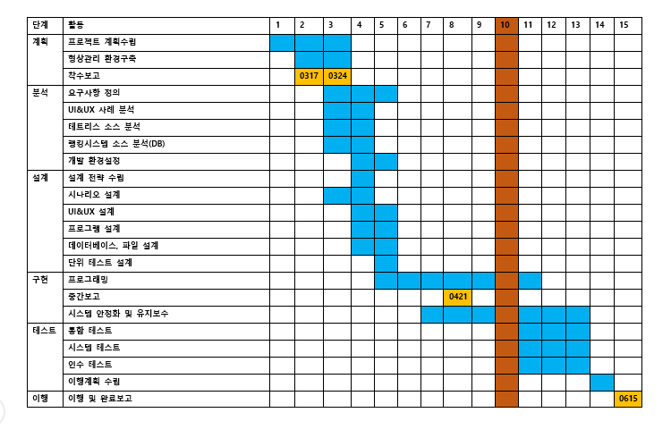
일정 확인

Slide 3
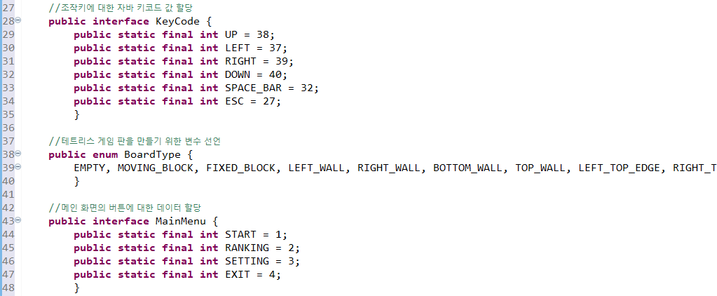
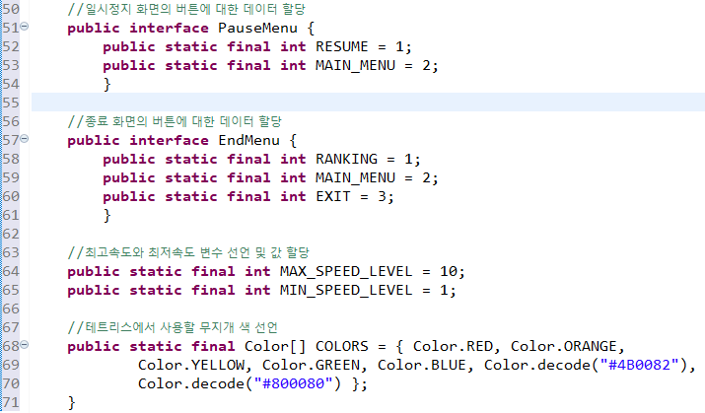
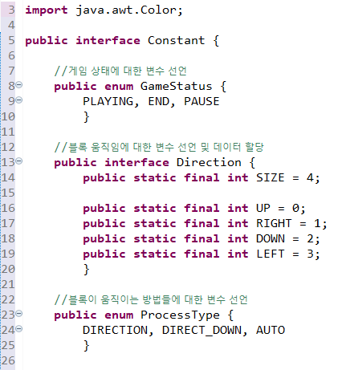
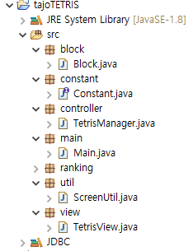
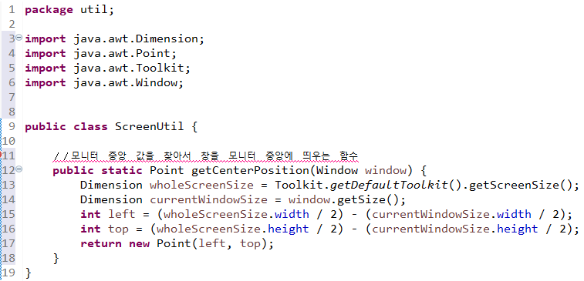
현 상황
고정 변수 선언 완료 (Constant Class)
화면 가운데 출력 완료 (Util Class)

Slide 4
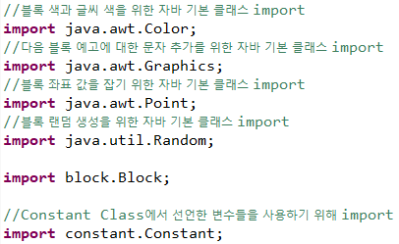
Block Class

Slide 5
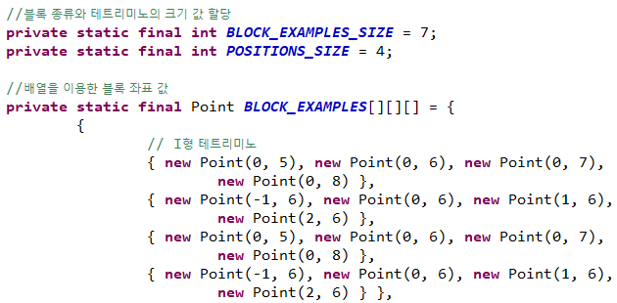
Block Class

Slide 6
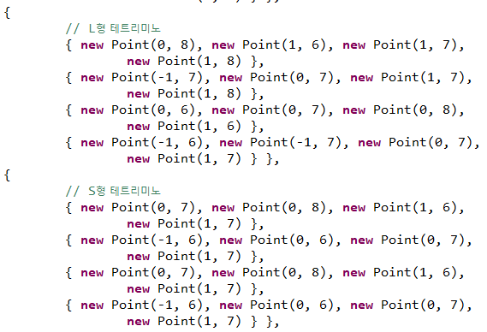
Block Class

Slide 7
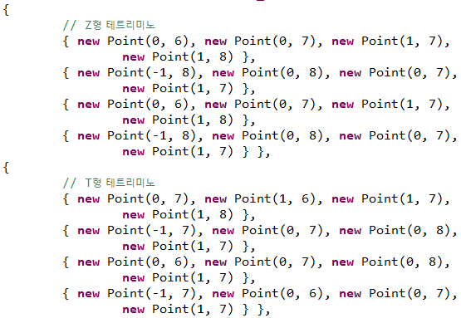
Block Class

Slide 8
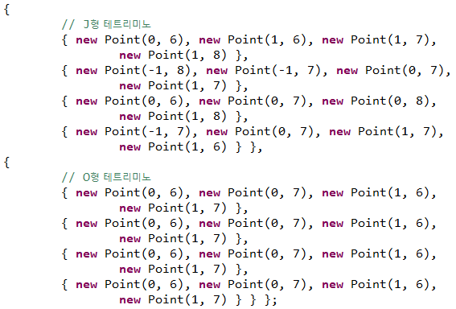
Block Class

Slide 9
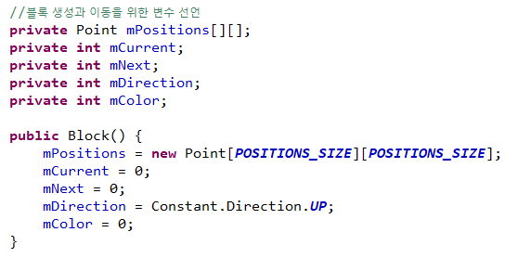
Block Class

Slide 10
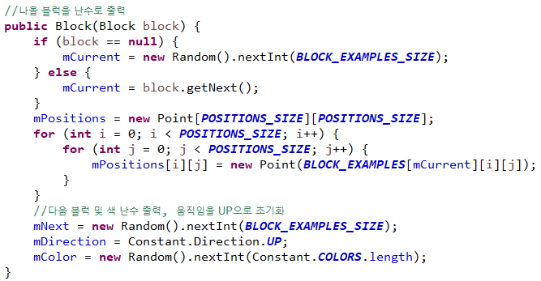
Block Class

Slide 11
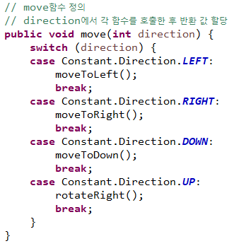
Block Class

Slide 12
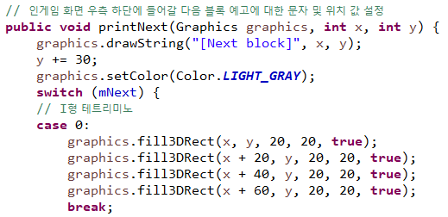
Block Class

Slide 13
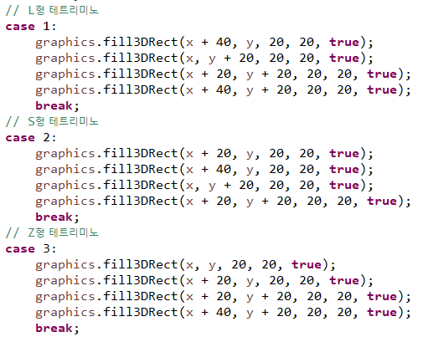
Block Class

Slide 14
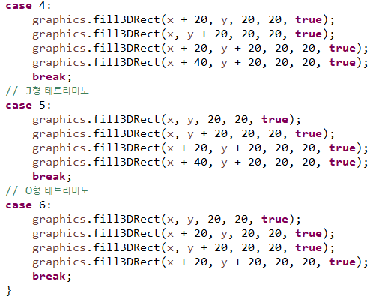
Block Class

Slide 15
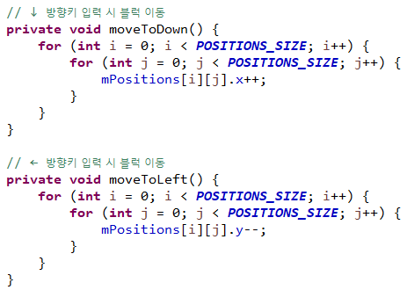
Block Class

Slide 16
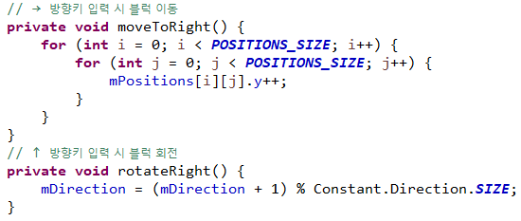
Block Class

Slide 17
Q & A

